Slide 1
چاقی، تشخيص و مقابله
دکتر احمد رضا درستی
متخصص تغذیه
استاد دانشکده علوم تغذیه دانشگاه علوم پزشکی تهران

Slide 2
وضعیت لاغری، کوتاه قدی و کم وزنی کودکان ایرانی - مطالعات پورا 1 و 2 (%)
6 ساله |  | 23-15 ماهه |  | وضعیت
1391 | 1380 | 1391 | 1380
6.6 | 5.8 | 9.4 | .04 | لاغری متوسط و شدید
6.5 | 8.14 | .09 | 3.18 | کوتاهی قد متوسط و شدید
6.7 | 4.12 | .04 | 9.5 | کم وزنی متوسط و شدید
5.12 | .010 | 1.19 | 1.29 | اضافه وزن خفیف، متوسط و شدید

Slide 3
چاقی عبارتست از ذخیره اضافی چربی در بافت چربی به حدی که بر سلامت تاثیر نامطلوب بگذارد.
برای چاقی کودکان و بزرگسالان حدود ۴۰ بیماری و تاثیر روانی – اجتماعی ذکر شده است.
بین ۲ تا ۱۰% کل بودجه بهداشتی درمانی کشورها برای مسائل مربوط به چاقی هزینه می شود.
چاقی در کشورهای جهان سالانه میلیون ها روز بیماری، کوتاهی عمر و مرگ ایجاد می کند.
امروزه کودکان (یعنی تا سن 11 سالگی) و نوجوانان (18-12 ساله ها) نیز در معرض خطر جدی چاقی قرار گرفته اند.

Slide 4
مشكلات جسمی ناشی از چاقی كودكان
عدم تحمل گلوكز / متابولیسم غیرعادی گلوكز = دیابت نوع II
گرفتاری های ارتوپدیك
مشكلات اعصاب
سردردها
بیماری های غدد درون ریز
گرفتاریهای معدی روده ای / دیگر بیماریهای گوارشی
افزایش فشارخون
فاكتورهای خطر قلبی – عروقی: تری گلیسرید و LDL-c بالا
تورم مثانه
رشد سریعتر و رسش زود هنگام
بلوغ زودرس دختران = قد کوتاهتر
چاقی در بزرگسالی = قد کوتاهتر
كمی تحمل به فعالیت

Slide 5
مشكلات روحی ناشی از چاقی كودكان
تصور بدشكلی اندام
اشتباه شدن با كودكان بزرگتر و بالاتر بودن توقع از آنها
منزوی شدن
هیجان غیرعادی
احتمال كمتر تكمیل تحصیلات
دوستان كمتر
اعتماد به نفس كمتر

Slide 6
تعیین چاقی
برای تعیین اینکه آیا فردی چاق محسوب میشود یا نه باید مقدار چربی بدن او را اندازه گیری نمود.
برای تعیین مقدار چربی بدن روشهای علمی متعددی وجود دارد که عموما گرانقیمت و پیچیده بوده استفاده از آنها نیاز به تخصص بالا دارد.
هنوز در علم تغذیه مقدار دقیقی برای میزان چربی بدن تعیین نشده تا بر اساس آن بتوان تعیین کرد که هر فرد با داشتن چه مقدار چربی در بدنش چاق محسوب میشود.
برای تعیین وضعیت فرد از نظر ابتلا به چاقی از روشهای ساده تر مانند مقایسه BMI كودكان با اسکور-زد استاندارد (معمولا >2SD) استفاده میشود.

Slide 7
تعیین چاقی کودکان به روش تن سنجی
اندازه گیری قد و وزن و محاسبه BMI ساده است.
از سال ۱۹۹۸ کمیته متخصصین در آمریکا توصیه کرده که برای تعیین چاقی کودکان از صدکها (و یا امروزه SD) BMI استانداردهای ملی یا بین المللی استفاده شود.
امروزه برای تعیین تعیین چاقی از اسکور-زد BMI بزرگتر از 2 در مقایسه با مقادیر استاندارد WHO2007 استفاده می شود. در ایران استاندارد ملی تایید شده ای ندارد.
تا 5 سالگی از اسکور زد وزن به قد نیز می توان برای تعیین چاقی به همین روش استفاده کرد و نتایج، تفاوت جدی با BMI نخواهد داشت.

Slide 8
تفاوت صدکها و اسکور زد
صدک | SD |  | صدک | SD
٠ /٨٤ | ٠/٩٩ |  | ٠ /٩٢ | ٤٠ /١
١ /٨٤ | ٠٠ /١ |  | ٠ /٩٣ | ٤٨ /١
٠ /٨٥ | ٠٤ /١ |  | ٣ /٩٣ | ٥٠ /١
٠ /٨٦ | ٠٨ /١ |  | ٠ /٩٤ | ٥٦ /١
٠ /٨٧ | ١٣ /١ |  | ٠ /٩٥ | ٦٤ /١
٠ /٨٨ | ١٨ /١ |  | ٠ /٩٦ | ٧٥ /١
٠ /٨٩ | ٢٣ /١ |  | ٠ /٩٧ | ٨٨ /١
٤ /٨٩ | ٢٥ /١ |  | ٧ /٩٧ | ٠٠ /٢
٠ /٩٠ | ٢٨ /١ |  | ٠ /٩٨ | ٠٦ /٢
٠ /٩١ | ٣٤ /١ |  | ٠ /٩٩ | ٣٣ /٢

Slide 11
صدکها و Z-score ‌تعیین چاقی/لاغری کودک
صدك گردشده | صدک دقیق | Z-score
99 | 99/8 | 3+
97 | 97/7 | 2+
85 | 84/1 | 1+
50 (میانه) | 50 (میانه) | 0
15 | 15/9 | 1-
3 | 2/3 | 2-
1 | 13/. | 3-

Slide 12
استاندارد هاي موجود براي مقايسه وضعيت تن سنجي كودكان و نوجوانان
Reference | Parameter value
International Obesity Task Force | IOTF
CDC/WHO 1978Growth Reference | NCHS 1978
CDC 2000 Growth Reference | CDC 2000
WHO Growth References (0-5 years) | WHO 1995
WHO Child Growth Standards (0-5 years) | WHO 2006 CGS
WHO Reference (0-5 & 5-19 years) | WHO 2007

Slide 15
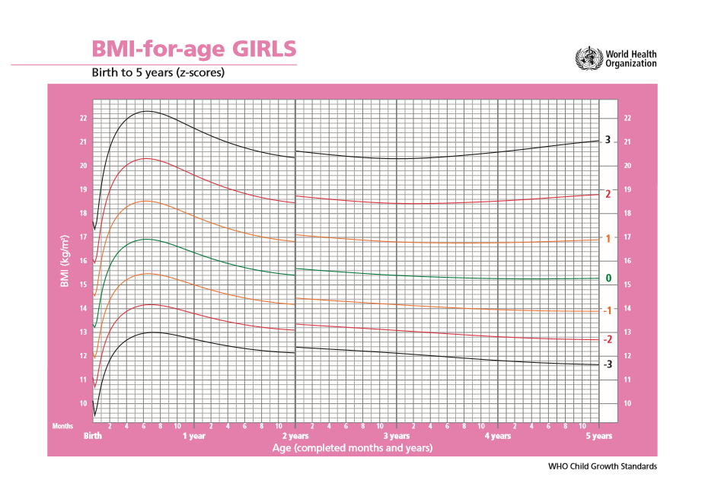
تفاوت صدکها و اسکور زد
صدک | SD |  | صدک | SD
٠ /٨٤ | ٠ /٩٩ |  | ٠ /٩٢ | ٤٠ /١
١ /٨٤ | ٠٠ /١ |  | ٠ /٩٣ | ٤٨ /١
٠ /٨٥ | ٠٤ /١ |  | ٣ /٩٣ | ٥٠ /١
٠ /٨٦ | ٠٨ /١ |  | ٠ /٩٤ | ٥٦ /١
٠ /٨٧ | ١٣ /١ |  | ٠ /٩٥ | ٦٤ /١
٠ /٨٨ | ١٨ /١ |  | ٠ /٩٦ | ٧٥ /١
٠ /٨٩ | ٢٣ /١ |  | ٠ /٩٧ | ٨٨ /١
٤ /٨٩ | ٢٥ /١ |  | ٧ /٩٧ | ٠٠ /٢
٠ /٩٠ | ٢٨ /١ |  | ٠ /٩٨ | ٠٦ /٢
٠ /٩١ | ٣٤ /١ |  | ٠ /٩٩ | ٣٣ /٢

Slide 17
شاخص نمایه توده بدنی (BMI) برای سن
طبقه بندی 19-5 | طبقه بندی 5-0 سال | Z-Score (SD) | صدک
چاقی شدید | چاق | بیشتر از 3+ | بیشتر از 99
چاق | اضافه وزن | بیشتر از 2+ تا 3+ | بیشتر از 97 تا 99
اضافه وزن | در معرض اضافه وزن | بیشتر از 1+ تا 2+ | بیشتر از 85 تا 97
طبیعی | طبیعی | بین 2- تا 1+ | بین 3 تا 85
لاغر | لاغر | کمتر از 2- تا 3- | کمتر از 3 تا 1
لاغری شدید | لاغری شدید | کمتر از 3- | کمتر از 1

Slide 18
استفاده از نرم افزار Anthro برای تعیین وضعیت تن سنجی کودکان
وارد سایت www.who.int/childgrowth/software/enشوید.
فایل های WHO Anthro EXE و Manual آن را دانلود کنید.
با اجرای فایل EXE نرم افزار سریعا Install می شود.
از این پس با کلیک روی آیکون Anthro در صفحه کاری ویندوز، این نرم افزار شروع به کار می کند.
در صفحه ای که ظاهر می شود، اولین گزینه را انتخاب کنید.
حال در این پنجره، اطلاعات سن و جنس و تن سنجی کودک وارد می شود و نتایج بلافاصله مشاهده می شوند. نتایج به هر دو صورت صدک و اسکور-زد قابل مشاهده هستند.
کنار تمام نتایج و از جمله BMI علامت نمودار هست. با کلیک آن، نمودار مربوطه ترسیم می شود.

Slide 19
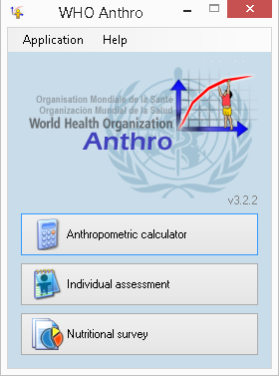
صفحه اول آنترو

Slide 20
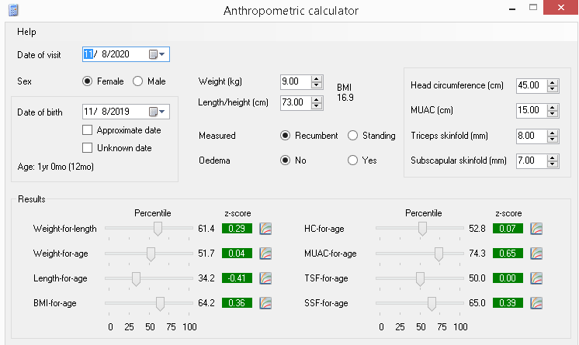
صفحه دوم آنترو (Calculator)

Slide 21
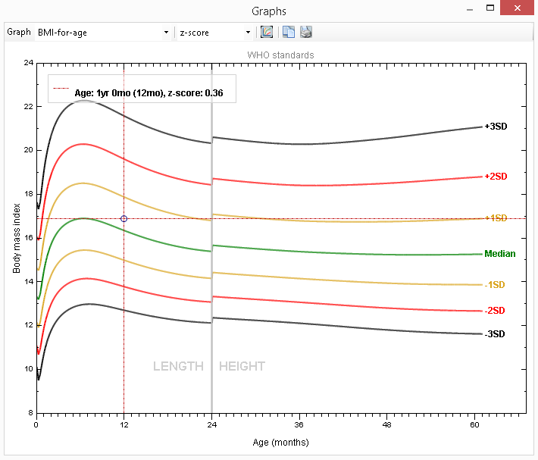

Slide 22
برخی عوامل زیستی غیر تغذیه ای مرتبط با چاقی کودکان
بالا بودن سن بارداری مادر علاوه بر این که احتمال چاقی خودش را افزایش می دهد، بر چاقی کودک نیز موثر است.
وزن گیری بیش از مادر حد طی بارداری.
چاقی والدین و سابقه چاقی در خانواده با تاثیرات ژنتیکی و رفتاری، بشدت با چاقی کودکان ارتباط دارد.
دیابت بارداری با قند بالای خون بند ناف جنین، موجب چاقتر بدنیا آمدن او و بالا بودن احتمال چاقی او در آینده می شود.
بالاتر بودن وزن تولد نوزاد با چاق بودن او در کودکی و بزرگسالی مرتبط است.
رساندن رشد: اگر کودک کم وزن در طی یک سال به اندازه حداقل یک انحراف معیار وزن خود را ارتقا بخشد، احتمال چاق شدن او در سالهای بعدی افزایش می یابد.

Slide 23
برخی عوامل زیستی مرتبط با چاقی
فصل تولد: دنیا آمدن در فصول سرد سال احتمال نوشیدن شیر چرب تر و فعالیت کمتر یکسالگی را افزایش می دهد.
نژاد: در مطالعات آمریکا، نژاد سیاه احتمال چاقی بیشتر دارد.
تغییرات هورمونی بویژه افزایش لپتین که اشتهای فرد را افزایش می دهد و یا کاهش هورمون های تیروئیدی که منجر به کاهش سوخت انرژی در فرد می شود.
تحصیلات والدین: والدین کم سواد = احتمال بیشتر چاقی کودک.
نامنظم خوابیدن، دیر خوابیدن، و کم خوابی/پرخوابی کودک.
تماشای تلویزیون و کمی فعالیت بدنی.
کودکان خانوارهای کم درآمد احتمال چاقی بیشتر دارند.

Slide 24
برخی عوامل تغذیه ای مرتبط با چاقی
شیر غیرمادر: مصرف شیر غیرمادر و بويژه شیرخشک، احتمال چاقی را برای همه عمر افزایش می دهد.
البته کودکان شیرخشک خور، قدبلندتر هم می شوند!!! ولی هنگام 5 سالگی به بعد، قد این کودکان مشابه قد کودکان شیرمادرخوار است، ضمن این که چاق تر هستند.
شروع زود هنگام غذای کمکی: زمان شروع غذای کمکی 6 ماهگی و در موارد خاص 4 ماهگی است.
دریافت غذای کمکی نامناسب (حتی پس از 6 ماهگی) و یا بیش از حد.

Slide 25
عوامل مرتبط با چاقی در کودکان ایرانی
چاقی والدین و سابقه چاقی در خانواده
خوردن غذاهای فوری و هله هوله
نوشیدن نوشابه
دریافت زیاد درشت مغذی ها
سرعت بالای غذا خوردن
خواب کم
وزن تولد
فصل تولد (سرد)
تحصیلات والدین
تماشای تلویزیون و کمی فعالیت بدنی
در کشور های دیگر عوامل دیگری نظیر نژاد، سن مادر هنگام بارداری، نخوردن یا کم خوردن شیر مادر، شروع زود غذاهای کمکی و وضعیت اقتصادی هم با چاقی کودکان مرتبط بوده اند.

Slide 26
روشهای کاهش وزن
رژیم
ورزش
تغییرات رفتاری
دارو
جراحی (برای کودکان در موارد نادر توصیه می شود)
مجموعه ای از چند روش
به کمک مجموعه ای از رژیم کم کالری / کم چربی، افزایش فعالیت فیزیکی، و تغییرات رفتاری می توان وزن را کم کرد.

Slide 27
تغییر رفتار تغذیه ای
↓مصرف انرژی و چربی
↓مصرف غذاهای آماده
اجتناب از غذا خوردن همراه با تماشای تلویزیون یا مطالعه
↑مصرف فیبر با ↑مصرف میوه و سبزی
مصرف لبنیات کم چرب
فراهم کردن غذای مفیدتر در خانواده
↓تماشای تلویزیون/ کار با موبایل و رایانه
آرام غذاخوردن و ↓مواجهه با غذا

Slide 28
چاقی در سه مرحله كنترل می شود:
- در اولین مرحله، فرد چاق در مورد کارهایی که لازمست انجام شود و تصور می کند برایش قابل انجام است با مشورت متخصص تغذیه تصمیم گیری می کند.
- در دومین مرحله كه تا حدودی دشوار است، فرد باید عادات غذایی و فعالیت بدنی خود را به منظور کاهش وزن تغییر دهد.
در مرحله سوم كه مرحله ای طولانی تر و گاه دشوارتر است، فرد بایستی وزن كاهش یافته خود را حفظ نماید.
متاسفانه در برخی موارد، فرد مجددا دچار اضافه وزن می شود.

Slide 29
پیشنهادهای موثر در تغییر غذایی
همیشه غذا در یك اطاق و در یك مكان مشخص آن اطاق مصرف شود. صحبت کردن مانعی ندارد و غذا خوردن باید تبدیل به فعالیت صرف گردد.
بدون جهت غذا خورده نشود مثلا وقتی دیگران غذا می خورند، بخاطر همراهی با آنها نباید غذا خورده شود.
همیشه انواعی از غذاهای كم كالری مانند سبزی های تازه در دسترس باشد تا به عنوان میان وعده استفاده شود.

Slide 30
(۵) اطرافیان و والدین باید در كنترل مقدار غذای مصرفی به کودک كمك نمایند و هنگامی که فرد زیاده از حد نمی خورد، او را تشویق کنند.
(۷) غذا طوری تهیه شود كه كم باشد ولی زیاد به نظر برسد. از بشقاب كوچك استفاده شود و غذا ریزریز شده و در بشقاب پخش گردد. غذاهای اضافی دیگری روی میز نباشد و هرچه زودتر میز غذا ترك شود.
(۸) سرعت غذا خوردن كاهش یابد. هر لقمه غذا برای مدتی طولانی جویده شود. همیشه از یك كارد، چنگال و یا قاشق برای صرف غذا استفاده شده و در زمانی كه دهان پر از غذا است این وسایل در بشقاب قرار گیرند. بعد از قورت دادن یك لقمه، لقمه بعدی برداشته شود.

Slide 31
چه مقدار کالری از غذای کودک کم شود؟
در ابتدا تلاش می شود نیاز انرژی روزانه کودک تامین شود و با افزایش فعالیت او، به کاهش وزن او کمک شود.
بعنوان فعالیت مناسب، داشتن 2 بار پیاده روی نسبتا تند در روز و یا فعالیت مشابه، توصیه می شود.
با این حال، در کودک چاق (BMI>3SD) و بسیار چاق، می توان روزانه تا 300 کیلوکالری از نیاز روزانه را کاهش داد.
میانگین انرژی قابل توصیه برای چنین کودکانی، حدود 1200 کیلوکالری در روز می باشد.
افراد تا 21 سالگی نمو دارند و رژيمهای شدید، به رشد و نمو لطمه می زند.

Slide 32
تنوع غذایی
اگر بطور مداوم و هر روز تنها غذاهای خاصی (از هر گروه مواد غذایی هم که باشند) مصرف شوند، تمام نیازهای غذایی فرد برآورده نمی شود بلكه باید انواع مختلفی از غذاهای هر ۴ گروه مواد غذایی مصرف شوند.
مواد مغذی موجود در غذاهای مربوط به هر گروه غذایی تفاوت زیادی دارند؛ مقدار ویتامین C موجود در میوه ها از مقدار جزئی (در میوه های خشك شده، نخودخام، و انجیر) تا ١٥٠-١٤٠ میلی گرم به ازای هر ١٠٠ گرم برای كشمش سیاه دارد.
با دریافت انواع مختلفی از غذاهای هر گروه مواد غذایی، احتمال دریافت سموم طبیعی كمتر می شود. افرادی كه انواع متنوع تری از غذاها را مصرف می نمایند، شانس كمتری برای دریافت مقادیر زیان آور سموم طبیعی موجود در بعضی از غذاها را دارند.

Slide 33
رژیم های نامناسب
انجمن قلب آمریکا ویژگی های رژیم های نامناسب را چنین بیان می کند:
- غذاهای جادویی یا معجزه گر که چربی بدن را می سوزانند.
- مقادیر غیر عادی از یک غذا یا نوعی غذا
- تعداد غذاهای خاص و محدود
- ترکیبات خاصی از غذاها
- وعده به کاهش وزن سریع
- بدون توصیه به فعالیت بدنی
- بدون توجه به موقعیت پزشکی فرد

Slide 34
نمونه رژیم ۱۰۰۰ کیلوکالری
صبحانه: نان ۱ برش
شیر معمولی نیم لیوان، پنیر ۳۰ گرم (یا ۱ تخم مرغ آب پز)
پیش از ظهر: میوه ۱ واحد، چای بدون قند و شکر بدلخواه
ناهار: برنج ۴ ق غ، گوشت ۶۰ گرم، سبزیجات آب پز ۱۰۰ گرم، سالاد و سبزی بدون روغن و سس بدلخواه
عصرانه: میوه ۱ واحد، چای بدون قند و شکر بدلخواه، ۱ عدد بیسکویت
شام: نان ۲ تکه، گوشت ۳۰ گرم (یا یک تخم مرغ آب پز)، سبزیجات پخته ۱۰۰ گرم، سالاد به دلخواه
قبل خواب: نیم لیوان شیر

Slide 35
نمونه رژیم ۱۲۰۰ کیلوکالری
صبحانه: نان ۱ برش
شیر معمولی نیم لیوان، پنیر ۳۰ گرم (یا ۱ تخم مرغ آب پز)
پیش از ظهر: میوه ۱ واحد، چای بدون قند و شکر بدلخواه
ناهار: برنج ۶ ق غ، گوشت ۶۰ گرم، سبزیجات آب پز ۱۰۰ گرم، سالاد و سبزی بدون روغن و سس بدلخواه
عصرانه: میوه ۱ واحد، چای بدون قند و شکر بدلخواه، ۱ عدد بیسکویت
شام: نان ۲ تکه، گوشت ۶۰ گرم (یا یک تخم مرغ آب پز)، سبزیجات پخته ۱۰۰ گرم، سالاد به دلخواه، ۱ عدد میوه
قبل خواب: نیم لیوان شیر، ۱ تکه بیسکویت

Slide 36
نمونه رژیم ۱۵۰۰ کیلوکالری
صبحانه: نان ۲برش
شیر معمولی نیم لیوان، پنیر ۳۰ گرم (یا ۱ تخم مرغ آب پز)
پیش از ظهر: میوه ۱ واحد، چای بدون قند و شکر بدلخواه
ناهار: برنج ۶ ق غ، گوشت ۹۰ گرم، سبزیجات آب پز ۱۰۰ گرم، سالاد و سبزی بدون روغن و سس بدلخواه، ماست ۵۰ گرم
عصرانه: میوه ۱ واحد، چای بدون قند و شکر بدلخواه، ۱ عدد بیسکویت
شام: نان ۲ تکه، گوشت ۶۰ گرم (یا ۲ تخم مرغ آب پز)، سبزیجات پخته ۱۰۰ گرم، سالاد به دلخواه، ۱ عدد میوه
قبل خواب: نیم لیوان شیر، ۱ تکه بیسکویت

Slide 37
پایان

Slide 38
واحدهای انرژی
یک کالری مقداری از انرژی است که دمای یک گرم آب را از ١٥ درجه به ١٦ درجه سانتیگراد تغییر دهد.
هر ژول مقدار انرژیی است که بتواند یک وزنه یک کیلوگرمی را با نیروی یک نیوتن یک متر جابجا کند.
هر کالری معادل ١٨/٤ ژول است. معمولا بجای واحدهای کوچک، از کیلو کالری و کیلوژول استفاده می شود.

Slide 39
متابولیسم پایه
متابولیسم پایه (Basal Metabolic Rate = BMR) مقدار انرژی مورد نیاز بدن برای حفظ حیات در حالت خواب و در حالیکه ١٢ ساعت از آخرین غذای خورده گذشته باشد و دمای محیط بطوری مناسب باشد که تعریق یا لرز اتفاق نیفتد.
شامل انرژی مورد نیاز فعالیتهای غیر ارادی بدن از قبیل تنفس، ضربان قلب، گردش خون، فعالیت متابولیکی سلولها و تنظیم حرارت بدن می باشد.
حدود سه پنجم BMR برای فعالیت قلب، ریه ها، کبد و کلیه، و یک پنجمش برای فعالیت سیستم عصبی صرف می شود.

Slide 40
عوامل موثر بر متابولیسم پایه
ترکیب بدن: چربی بیشتر، انرژی مورد نیاز کمتر
سطح و اندازه بدن: هر چه بزرگتر، انرژی مورد نیاز بیشتر
جنس: مردان بیش از زنان
رشد: انرژی مورد نیاز بیشتر
سن: در کودکی BMR بالاترین و در کهنسالی کمترین است.
حرارت بدن: بازای هر درجه سانتیگراد افزایش دما، BMR حدود ١٣% افزایش می یابد.

Slide 41
روش محاسبه متابولیسم پایه
روش ساده: یک کیلو کالری بازای هر کیلو وزن بدن مردان و ٩/٠ کیلوکالری بازای کیلوگرم وزن بدن زنان در ساعت
معادله هریس- بندیکت:
٦٦/٤٧ + (١٣/٧٥ kg weight) + (٥/٠ cm height) – (٦/٧٦ year age) برای مردان
٦٥٥/١ + (٩/٥٦ kg weight) + (١/٨٥ cm height) – (٤/٦٨ year age) برای زنان

Slide 42
تاثیر غذا
گرمای القا شده از غذا یا Diet induced thermogenesis = DIT که به آن عمل دینامیکی ویژه غذا یا Specific Dynamic Action of food (SDA) هم گفته می شود، مقداری از انرژی است که هنگام غذا خوردن مصرف می شود.
مورد مصرف SDA برای رساندن غذا به دستگاه گوارش، هضم، جذب، انتقال، استفاده، ذخیره و دفع مواد مغذی و غذاها بوده معمولا بین ١٠-٥% انرژی دریافتی است.

Slide 43
مقدار انرژی مورد نیاز در فعالیتها
REE x ۰/ ۱ | استراحت، خوابیدن یا دراز کشیدن
REE x ۵ /۱ | نقاشی، رانندگی، تایپ، خیاطی، آشپزی
REE x ۵ /۲ | راه رفتن معمولی، تعمیر ماشین، نجاری، بازی تنیس، تمیز کردن منزل
REE x ۰/ ۵ | راه رفتن تند، باغبانی، حمل بار، دوچرخه سواری، اسکی، تنیس
REE x ۰/ ۷ | هیزم شکنی، زمین کندن، کوهنوردی، فوتبال

Slide 44
مثال
یک زن ۲۵ساله با وزن ۵۵ کیلوگرم و قد او ۱۶۵ سانتیمتر که شغل او فروشندگی است (فعالیت او کار ایستاده می باشد)، هفته ای ۵ روز به مدت ۱ ساعت (حدود ۱۱ کیلومتر) می دود و ۱ ساعت شنا می کند؛ برای حفظ وزن فعلی به چه میزان انرژی نیاز دارد؟
۱۳۹۳ کیلوکالری انرژی متابولیسم پایه (ساعتی ۵٨ ک ک)
٤۶٤ کیلوکالری انرژی اضافی ٨ ساعت کار
۱۶۲ کیلو کالری انرژی اضافی برای ساعات استراحت
۵٨۰ کیلوکالری برای انرژی اضافی فعالیت
۱۰% انرژی اضافی برای زمان غذا خوردن
مجموعا ۲٨۶۰ کیلوکالری نیاز روزانه

Slide 45
کل انرژی مصرفی
اثر گرمازایی تغذیه ) DIT یا (SDF ۱۰ %
انرژی مصرفی در فعالیت فیزِیکی ۱۵-۳۰ %
انرژی مصرفی در زمان استراحت (REE) ۶۰-۷۵ %
کیلوکالری
۲۵۰۰
۲۲۵۰
۱۵۰۰

Slide 46
مقادیر مواد غذایی در سه نوع رژیم
۲۸۰۰ کیلوکالری | ۲۲۰۰ کیلوکالری | ۱۶۰۰ کیلوکالری | گروههای غذایی
۱۱ | ۹ | ۶ | نان – هر سهم
۵ | ۴ | ۳ | سبزی - سهم
۴ | ۳ | ۲ | میوه – سهم
۳-۲ | ۳-۲ | ۳-۲ | شیر - سهم
۱۹۵ | ۱۷۰ | ۱۴۰ | گوشت – گرم
۹۳ | ۷۳ | ۵۳ | چربی – گرم
۱۸ | ۱۲ | ۶ | قند – تعداد

